Slide 1

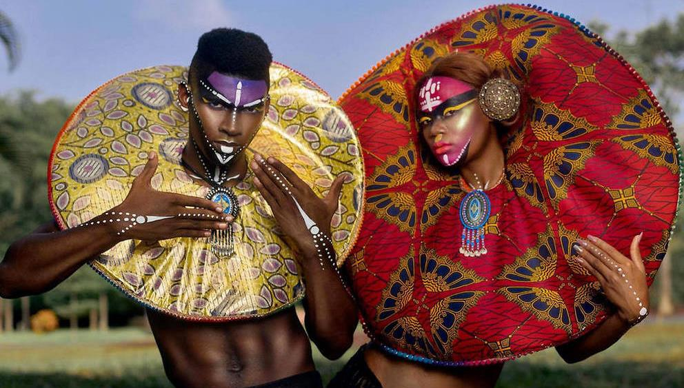

Je compose pour vous avec ma douce et fidèle amie
Art éphémère : Malabo
par Lande

Slide 2
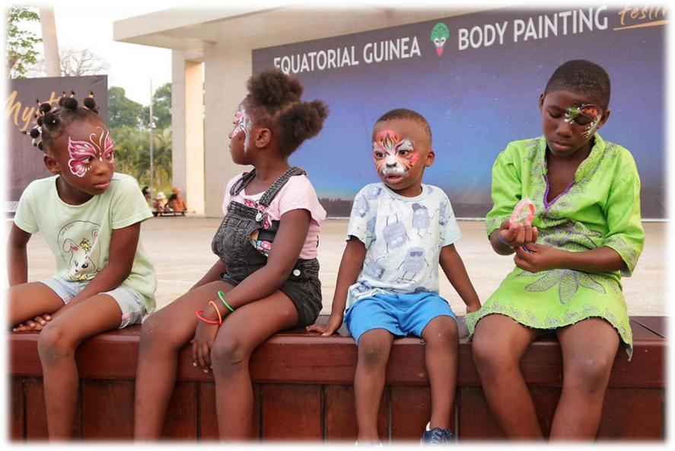
Je compose pour vous avec ma douce et fidèle amie
Art éphémère :
Malabo parie sur le bodypainting

Slide 3
Je compose pour vous avec ma douce et fidèle amie
EN IMAGES. La capitale équato-guinéenne a accueilli les grands champions du bodypainting lors du premier festival dédié à cet art.

Slide 4
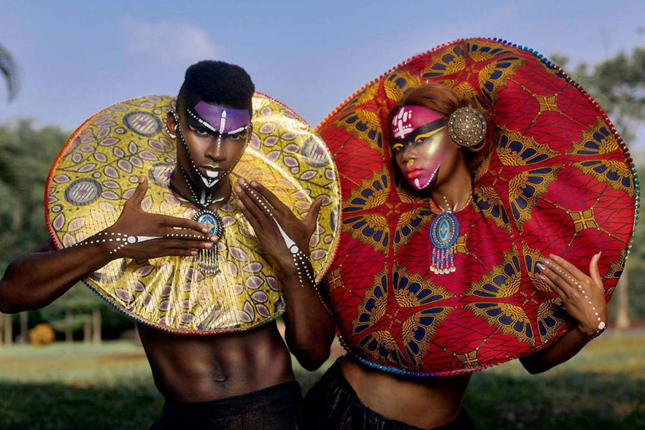
Je compose pour vous avec ma douce et fidèle amie

Slide 5
Je compose pour vous avec ma douce et fidèle amie
Guinée Equatoriale
Ces dernières années, la Guinée équatoriale est régulièrement citée dans les médias pour l’affaire dite des « biens mal acquis » de la famille présidentielle Obiang. Alors que Teodoro Obiang dirige cet État pétrolier d'Afrique centrale d'une main de fer depuis 1979, ses fils Teodorin et Justo mènent un train de vie somptueux et font des dépenses faramineuses dans un pays où plus de la moitié des habitants vit encore sous le seuil de pauvreté.

Slide 6
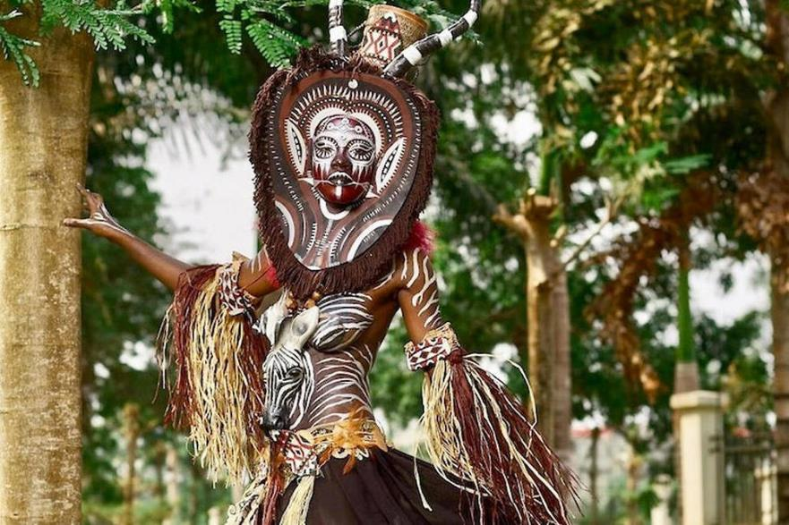
Je compose pour vous avec ma douce et fidèle amie

Slide 7
Je compose pour vous avec ma douce et fidèle amie
L'image de la Guinée équatoriale va peut-être changer dans le futur grâce à la tenue du festival de bodypainting dont la première édition s'est tenue dans le nouveau parc d’attractions de Malabo au début de cette année. Soutenue par la présidence, le ministère de la Culture, du Tourisme et de la Promotion de l'artisanat ainsi que par la Banque nationale de Guinée équatoriale, cette édition inaugurale a invité plus d'une trentaine de célèbres artistes de la discipline, dont une dizaine de champions du monde, originaires d'une vingtaine de pays, des États-Unis à l'Inde, en passant par l'Allemagne.

Slide 8
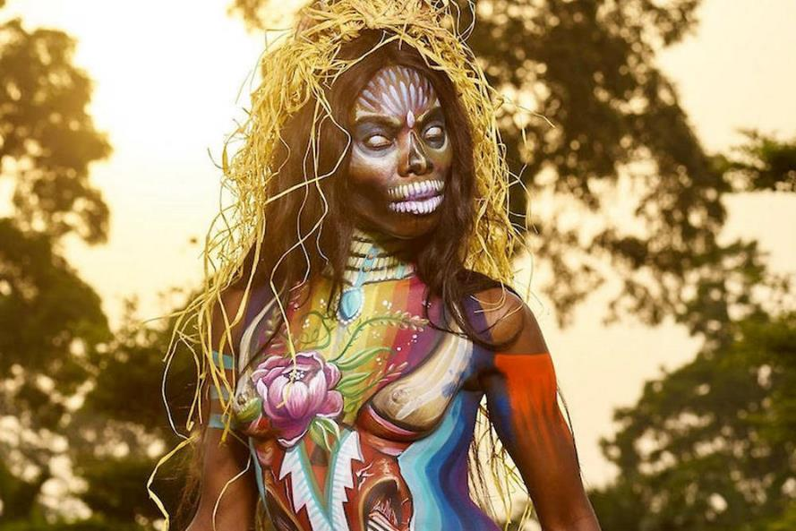
Je compose pour vous avec ma douce et fidèle amie

Slide 9
Je compose pour vous avec ma douce et fidèle amie
Pour la petite histoire, les as du bodypainting se retrouvent régulièrement lors de compétitions aux quatre coins du monde, ce qui a favorisé la création de la manifestation équato-guinéenne, comme l'explique l'Autrichienne Julie Boehm : « J'ai été invitée par Ehud Cohen et Lora Tulchinski, les organisateurs du festival à Malabo. Je les avais rencontrés au Daegu International Bodypainting Festival 2018 en Corée du Sud où ils étaient juges. » Julie Boehm a eu un petit temps d'hésitation avant d'accepter finalement : « Mes amis m'ont mis en garde sur la situation du pays, mais je suis très heureuse de ce voyage dans un paradis tropical et je le recommanderai à tout le monde. »

Slide 10
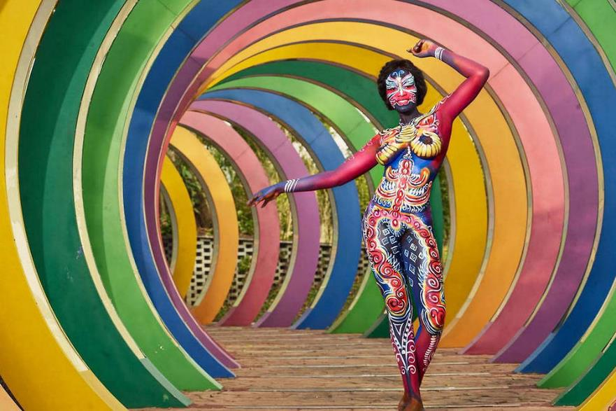
Je compose pour vous avec ma douce et fidèle amie

Slide 11
Je compose pour vous avec ma douce et fidèle amie
Se différencier des autres événements de bodypainting
Dès 2015, la Guinée équatoriale avait commencé à inviter quelques artistes de la discipline dans un hôtel de luxe à Malabo, comme Bella Volem et Lora Tulchinski. Sous le charme, cette dernière a imaginé ce festival avec Ehud Cohen et le directeur artistique Miguel Angel, malgré les difficultés : « Les règles du jeu sont différentes en Afrique. Votre carte de visite ne signifie rien ici. Votre réputation ne vous précède pas et aucun tapis rouge ne vous attend. Ce n’est qu’une fois que vous avez créé quelque chose que l’on vous tendra la main. »

Slide 12
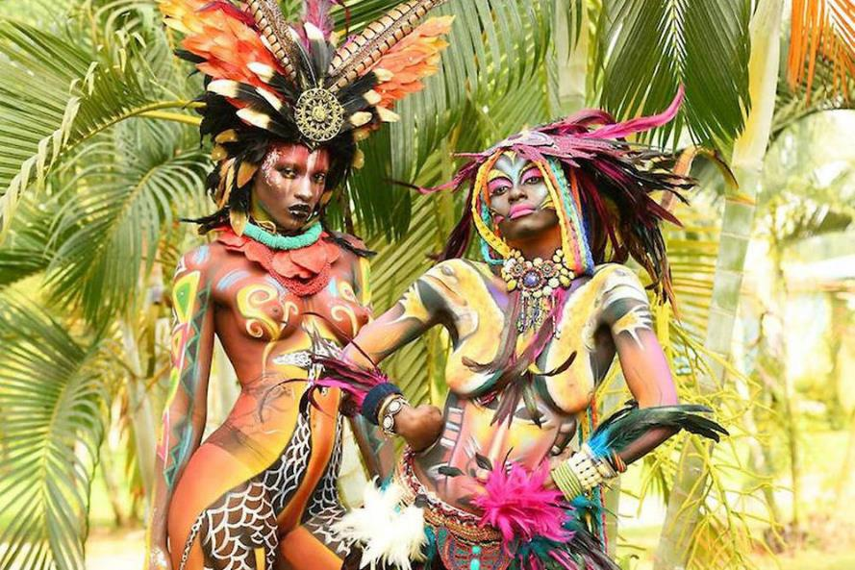
Je compose pour vous avec ma douce et fidèle amie

Slide 13
Je compose pour vous avec ma douce et fidèle amie
Cette première édition a affiché son originalité face aux autres manifestations. « Ce festival est très différent. Il a été lancé par des artistes pour inspirer les gens. Il n'y avait pas de concurrence, mais une coopération entre artistes », détaille Julie Boehm qui précise : « Normalement, les gens doivent payer pour les workshops, mais, ici, les habitants ont pu venir gratuitement. »

Slide 14
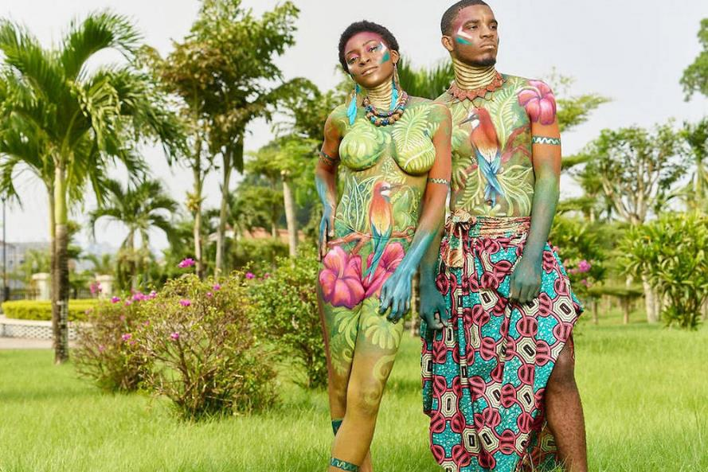
Je compose pour vous avec ma douce et fidèle amie

Slide 15
Je compose pour vous avec ma douce et fidèle amie
Inspirés par l'art tribal africain, par la faune et la flore du continent ou par des créatures fantastiques, les corps des modèles se sont transformés sous les coups de pinceaux et d'aérographes experts. Pour la plus grande joie des grands et surtout des petits : « La plupart des visiteurs ont fait cette expérience pour la première fois de leur vie ! C'était incroyable de voir leur transformation visuelle, mais aussi intérieure », se remémore Julie Boehm : « L’un des points forts a été notre visite dans des écoles au cours de la semaine où j'ai peint les visages de beaucoup d’enfants émerveillés. »

Slide 16
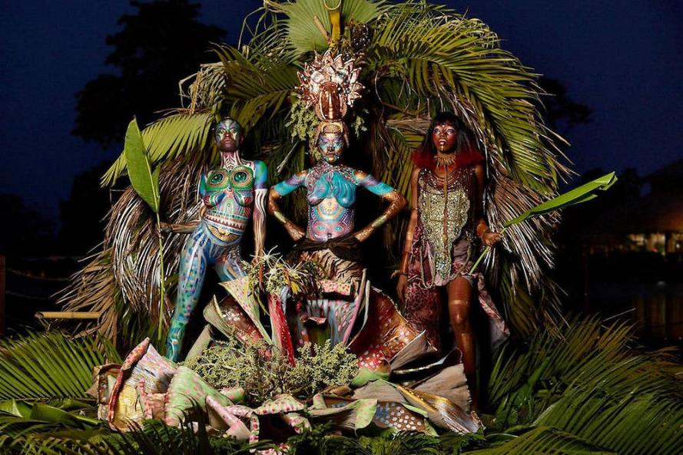
Je compose pour vous avec ma douce et fidèle amie

Slide 17
Je compose pour vous avec ma douce et fidèle amie
Les améliorations pour la prochaine édition sont déjà à l'étude après le succès rencontré, comme des forfaits touristiques comprenant les visas, les vols, les hôtels et les visites. Si le chemin est encore long au regard de la référence, le World Bodypainting Festival de Klagenfurt en Autriche avec 300 artistes, Malabo est dorénavant inscrite sur la carte mondiale du bodypainting grâce à son approche innovante.

Slide 18
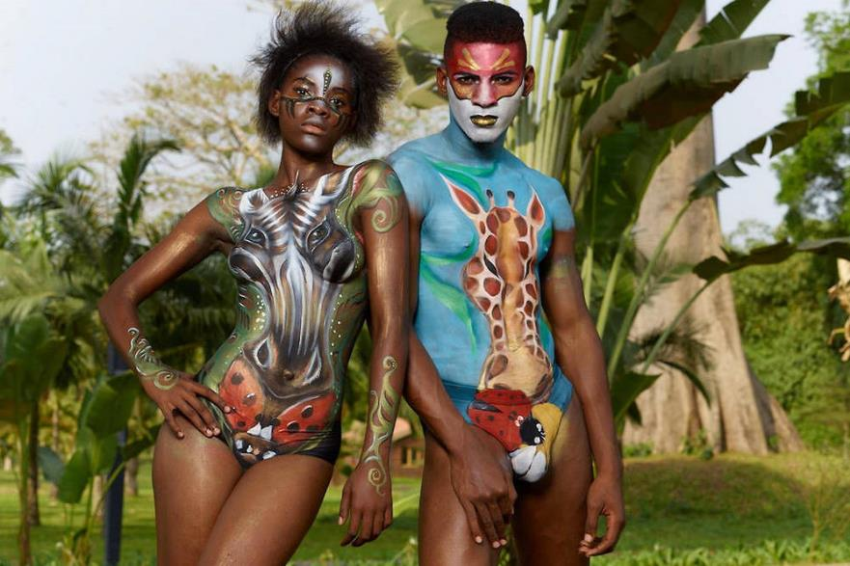
Je compose pour vous avec ma douce et fidèle amie

Slide 19
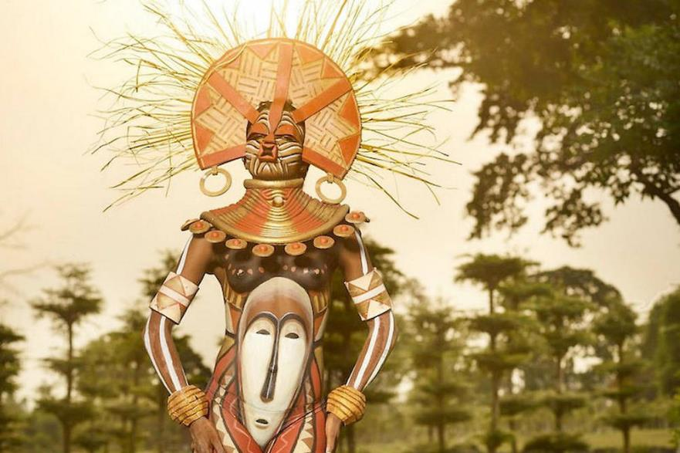
Je compose pour vous avec ma douce et fidèle amie

Slide 20
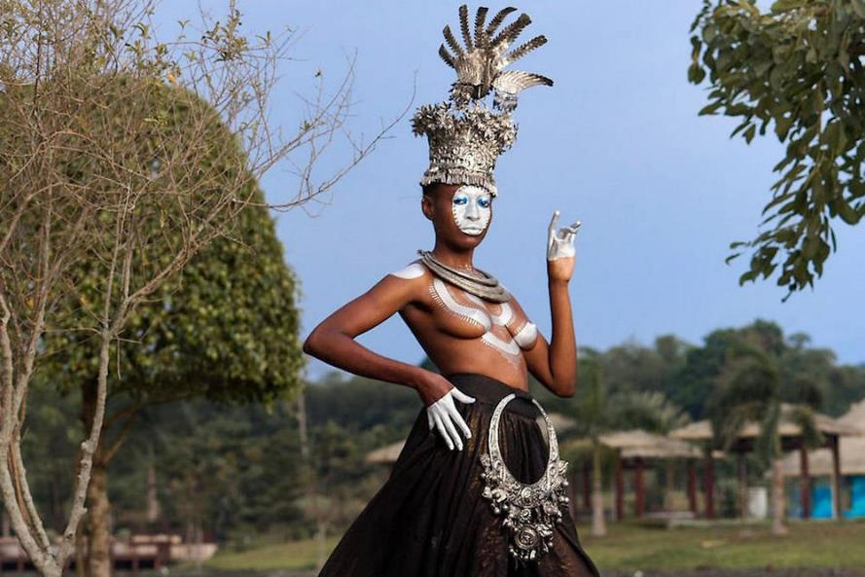
Je compose pour vous avec ma douce et fidèle amie

Slide 21
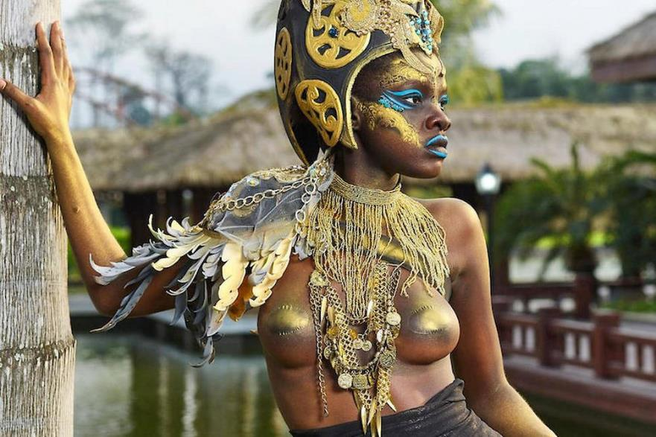
Je compose pour vous avec ma douce et fidèle amie

Slide 22
Je compose pour vous avec ma douce et fidèle amie
C’était
Art éphémère : Malabo
par Lande

